Slide 1


Progetto finanziato dall'Agenzia Italiana per la Cooperazione allo Sviluppo
Progetto
promosso da
In partnership
con

Slide 2
LE DIASPORE E LE NUOVE GENERAZIONI NELLA COOPERAZIONE INTERNAZIONALE
DALL’ATTIVISMO INDIVIDUALE E ASSOCIATIVO AL SUMMIT NAZIONALE DELLE DIASPORE

Slide 3

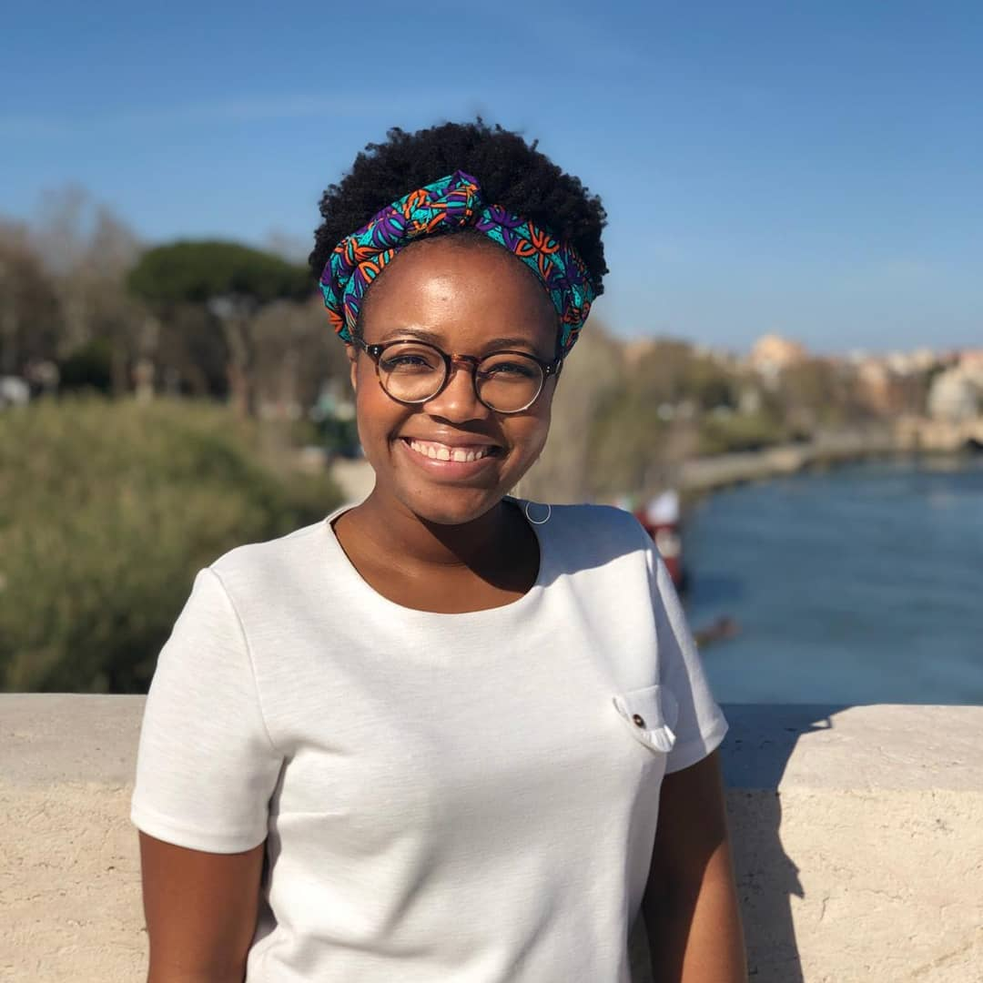
MI PRESENTO
Ada Ugo Abara, 27 anni, trevigiana, italiana, nigeriana, italo-nigeriana, veneta, afro-italiana…
Laurea magistrale in Cooperazione, Sviluppo e Innovazione nell’Economia Globale
Membro coordinamento Summit Nazionale delle diaspore
Responsabile area prospettive di Fondazione Aurora
Presidente di Arising Africans, membro del direttivo del CoNNGI…

Slide 4
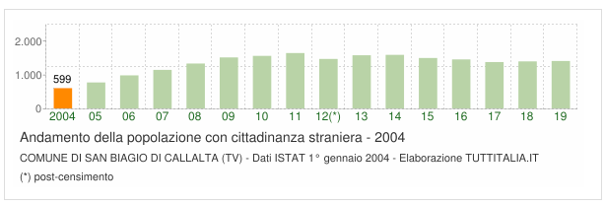
Costruire la propria identità nel Veneto, ieri e oggi
Gli stranieri residenti a San Biagio di Callalta al 1° gennaio 2004 sono 599 e rappresentano il 5,1% della popolazione residente; la comunità straniera più numerosa è quella proveniente dal Marocco con il 20,9% di tutti gli stranieri presenti sul territorio, seguita dall'Albania (12,9%) e dalla Serbia e Montenegro (10,7%).
Nel 2004 i nigeriani rappresentavano l’1% della popolazione straniera, con 2 maschi e 4 femmine.
Gli stranieri residenti a San Biagio di Callalta al 1° gennaio 2019 sono 1.399 e rappresentano il 10,7% della popolazione residente; la comunità straniera più numerosa è quella proveniente dal Kosovo con il 18,7% di tutti gli stranieri presenti sul territorio, seguita dalla Romania (15,6%) e dal Marocco (10,3%).
Nel 2019 i nigeriani rappresentavano il 2,72% della popolazione straniera, con 38 persone residenti.

Slide 5

E LA SCUOLA?
Spazio inclusivo e dinamico in cui si superano molti cortocircuiti della società esterna
Luogo di scissione, si ha l’impressione di dover costantemente scegliere un’identità sull’altra, senza mai poter essere più vivere pienamente il proprio background come un valore aggiunto
Spazio di una diversità problematica! Insegnanti troppo spesso senza strumenti necessari per non essere a loro volta vettori di stereotipi e pregiudizi
La scuola TROPPO SPESSO diventa luogo in cui si chiede agli alunni con background migratorio di diventare »esperti di se stessi», detentori di conoscenze olistiche sul territorio di origine dei genitori, sulla religione, su usi e costumi.
Visione eurocentrica del mondo con conseguente svalutazione dei paesi di provenienza → rifiuto del background → scissione/identità problematica.
Luogo di cittadinanza attiva e partecipazione

Slide 6

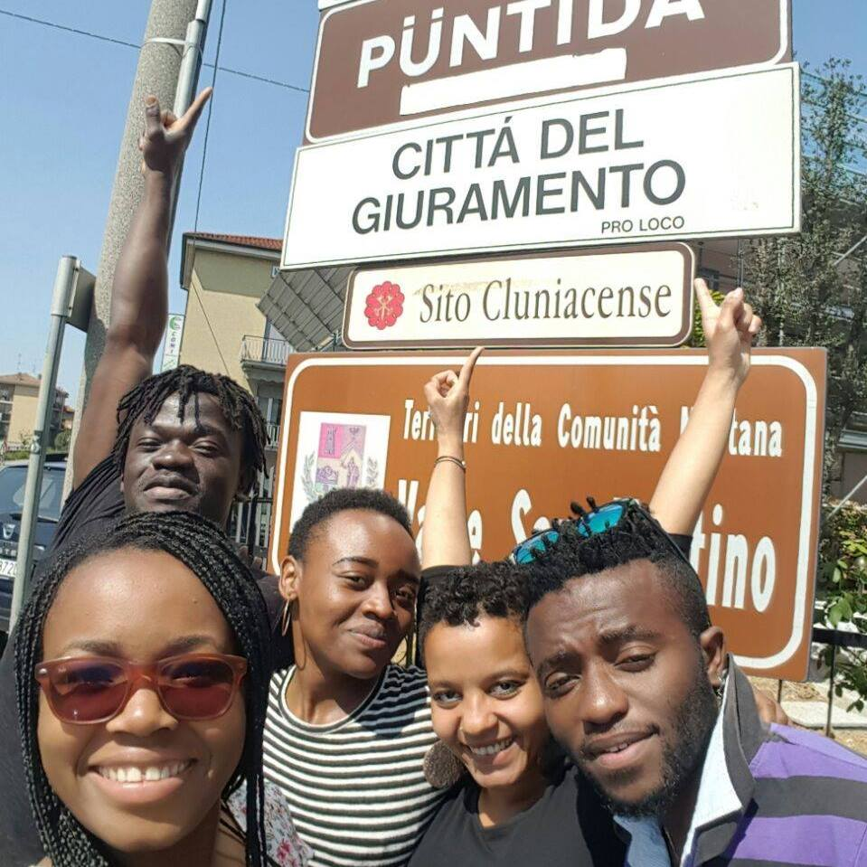
ARISING AFRICANS
Arising Africans nasce nel Maggio 2015 come piattaforma, network di giovani afro discendenti e afroitaliani per la decostruzione degli stereotipi e la promozione una nuova narrazione sull’Africa e la diaspora africana in Italia. Tra gli obiettivi:
essere cittadini attivi e vettori di cambiamento nel territorio
risvegliare la consapevolezza degli afro discendenti e del ruolo di ponti tra generazioni e territori in Italia
Ribaltare le immagini e riappropriarsi degli spazi comunicativi

Slide 7

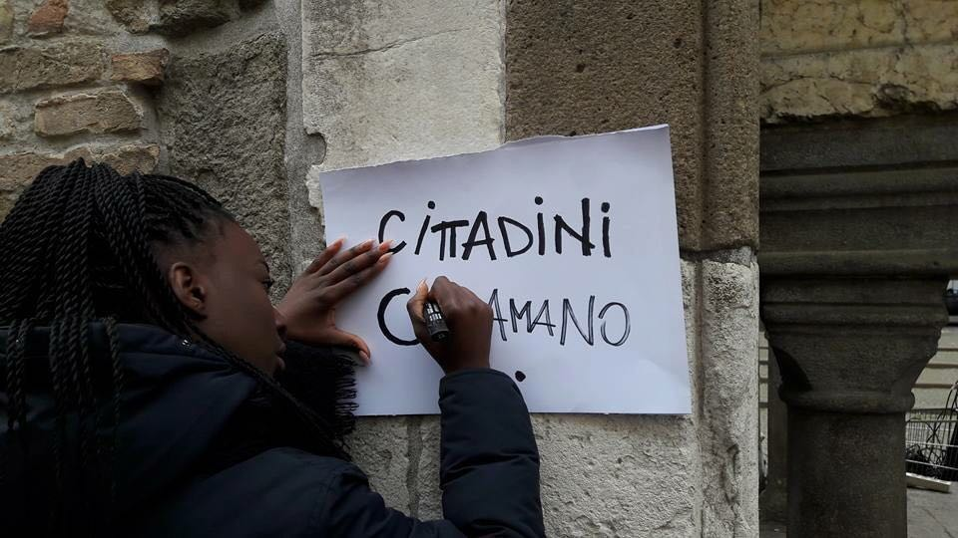
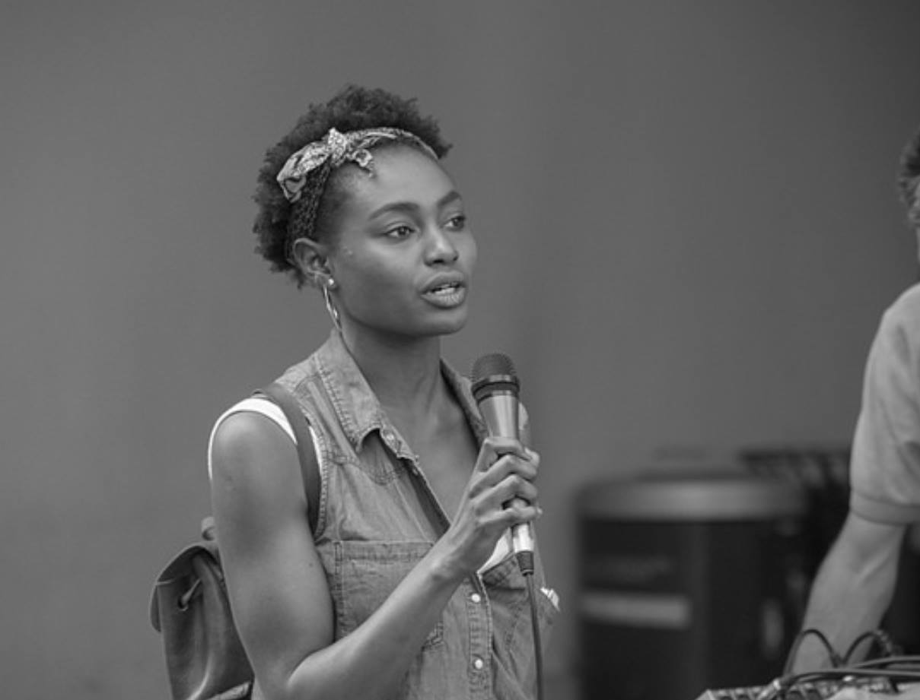
ALCUNE INIZIATIVE

Slide 8


ADESIONE A RETI
http://www.italianisenzacittadinanza.it
http://conngi.it

Slide 9
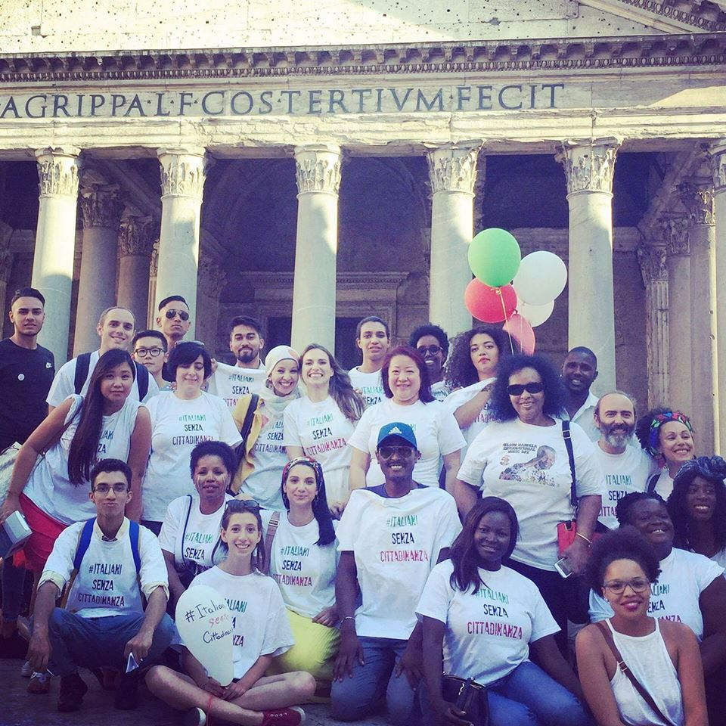
#ITALIANISENZACITTADINANZA
Siamo gli "Italiani e Italiane senza cittadinanza". Abbiamo età diverse, nati nelle città italiane o all'estero, ma tutti cresciuti nel Belpaese. La maggioranza di noi va ancora alla Scuola pubblica italiana, ma una parte è all'Università o lavora. Siamo tutti Italiani con una sola particolarità: non abbiamo un documento che lo possa testimoniare.
Siamo figli di una patria che non ci riconosce. L'obsoleta legge n. 91 del 1992 non rispecchia l'attualità della nostra Italia, ci rende difficile e talvolta impossibile acquisire la cittadinanza italiana e molti di noi vengono considerati stranieri nel proprio Paese, liquidati come "Italiani col permesso di soggiorno".
Ma non siamo stranieri né straniere.
Siamo gli "Italiani e Italiane senza cittadinanza", uniti nel chiedere una legge 91/92 più aperta verso noi "figli invisibili".

Slide 10

#IoSonoRosaParks
Vedi il cortometraggio qui

Slide 12
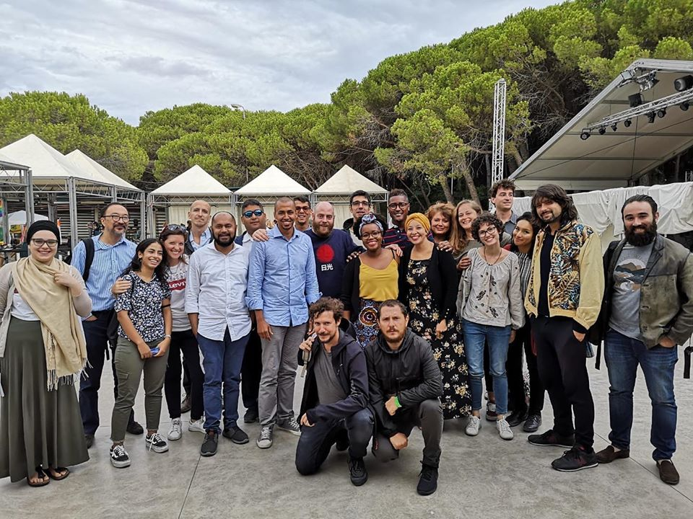

Slide 13
DOWNLOAD: http://conngi.it/il-manifesto/

Slide 14

LE DIASPORE E LE NUOVE GENERAZIONI NELLA COOPERAZIONE INTERNAZIONALE
Tradurre la legge 125/2014 in un processo di partecipazione politica, in particolare l’art. 26 comma 2 che annovera tra i soggetti della cooperazione allo sviluppo
“le organizzazioni e le associazioni delle comunità di immigrati che mantengano con le comunità dei Paesi di origine rapporti di cooperazione e sostegno allo sviluppo o che collaborino con soggetti provvisti dei requisiti di cui al presente articolo e attivi nei Paesi coinvolti”
https://summitdiaspore.org

Slide 15



IL SUMMIT NAZIONALE DELLE DIASPORE
Come fare sistema?
Rafforzare le conoscenze e le competenze della diaspora per la cooperazione allo sviluppo
Contribuire alla definizione di una nuova narrativa sulle migrazioni per lo sviluppo sostenibile
Realizzare un percorso per favorire una rappresentanza inclusiva delle diaspore nella cooperazione italiana

Slide 16
Documenti per approfondire → qui

Slide 17
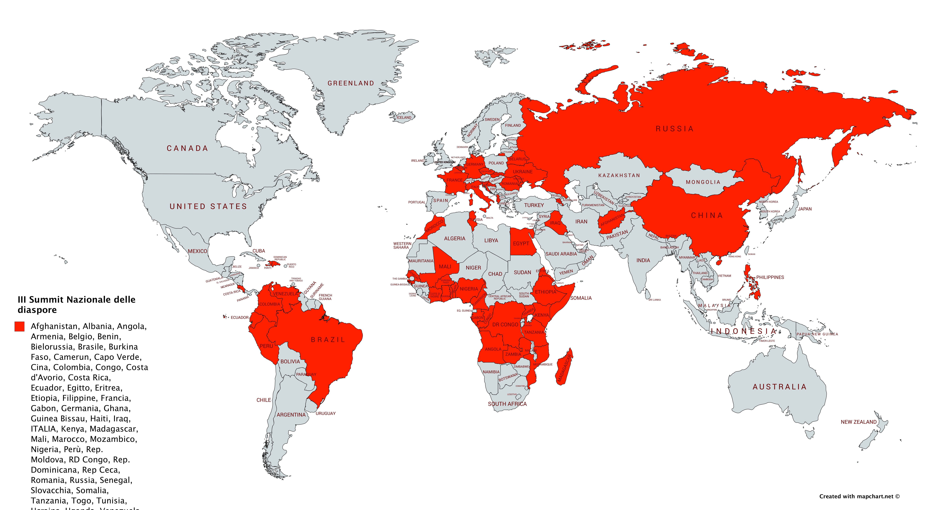
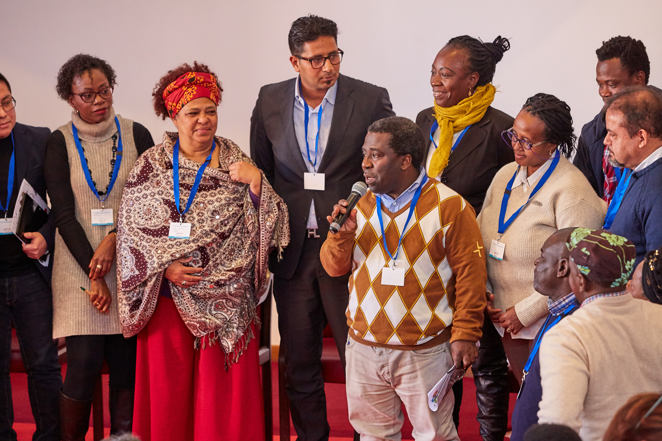
III SUMMIT NAZIONALE DELLE DIASPORE 14 DICEMBRE 2019

Slide 18
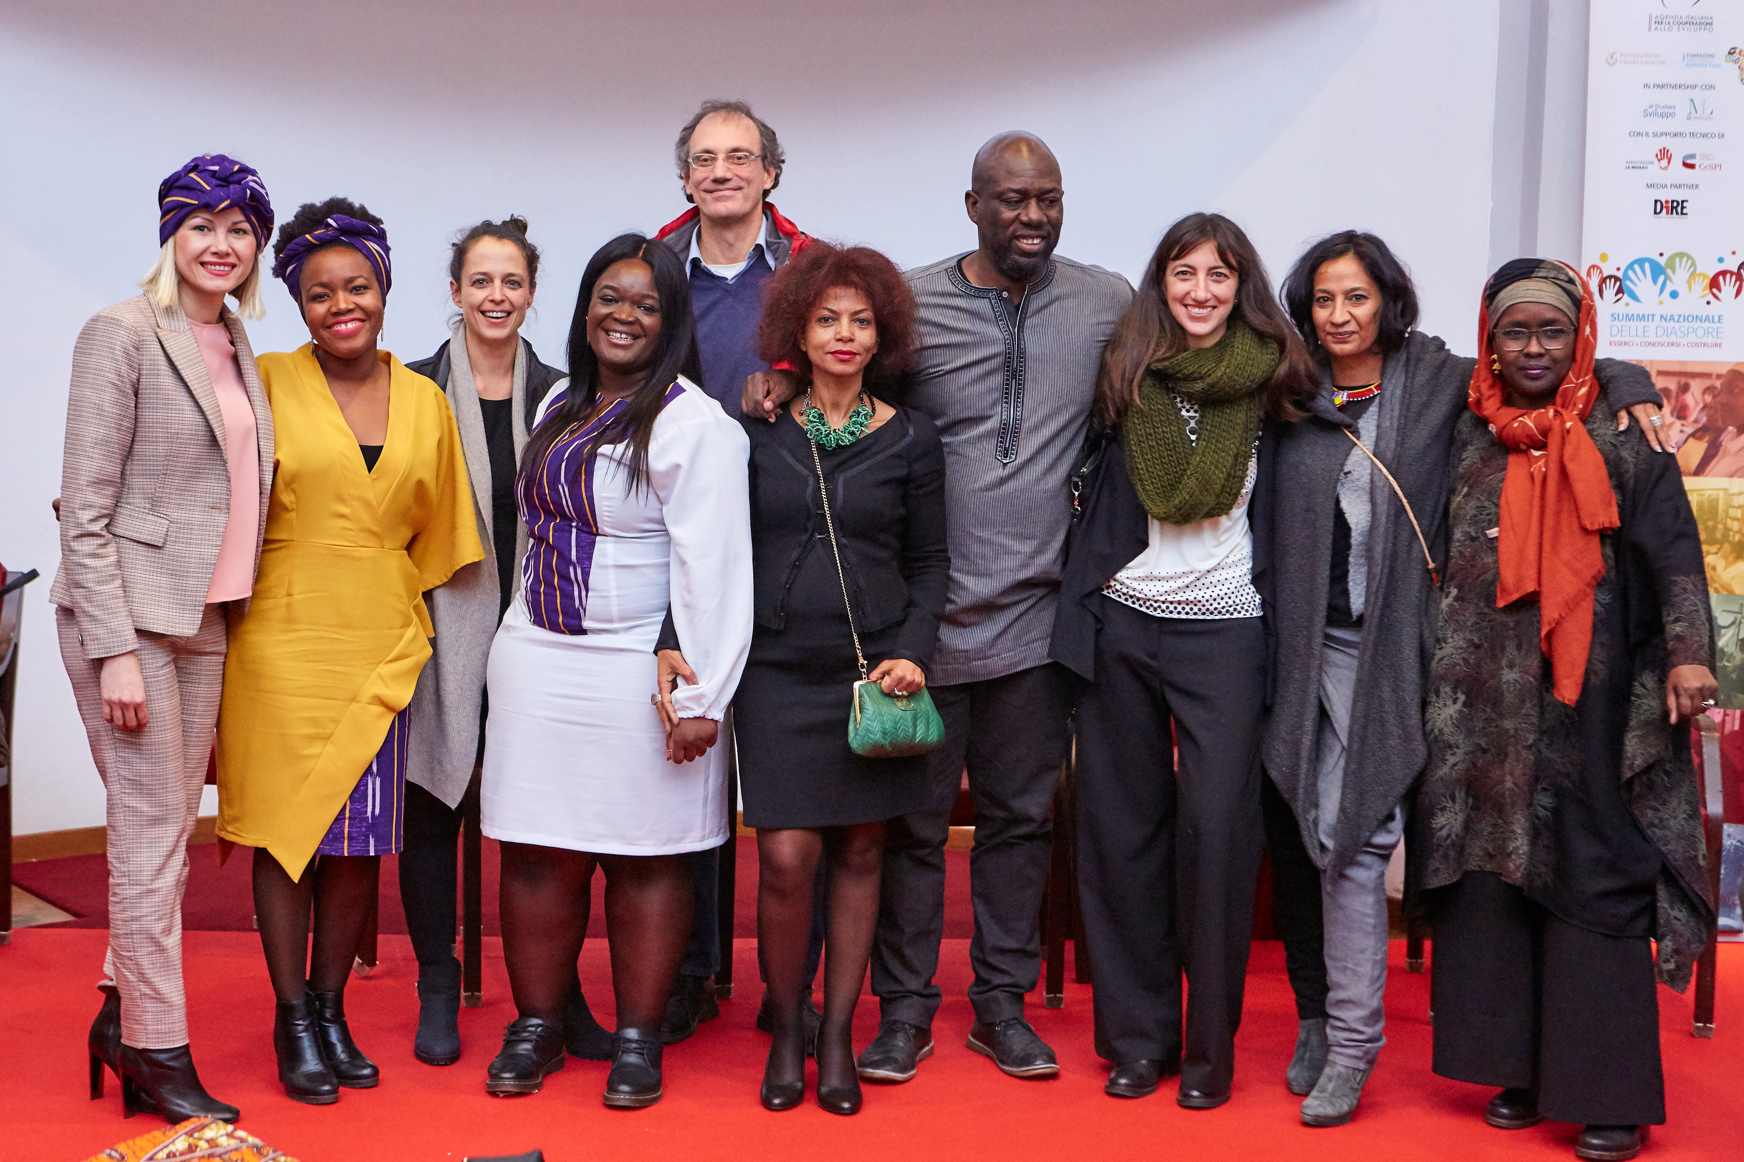
GRAZIE PER L’ATTENZIONE

